Slide 1
Ako na výukové video?
Praktické aspekty s Andrejom Farkašom

Slide 2
Čo už máte hotové
Osnovu kurzu
Potencionálne témy na spracovanie do videa
Bodovú koncepciu jednotlivých videí
Text videa

Slide 3
Základné delenie videa
A-roll
B-roll
©This café sends food through pneumatic tubes, Tom Scott, Youtube

Slide 4
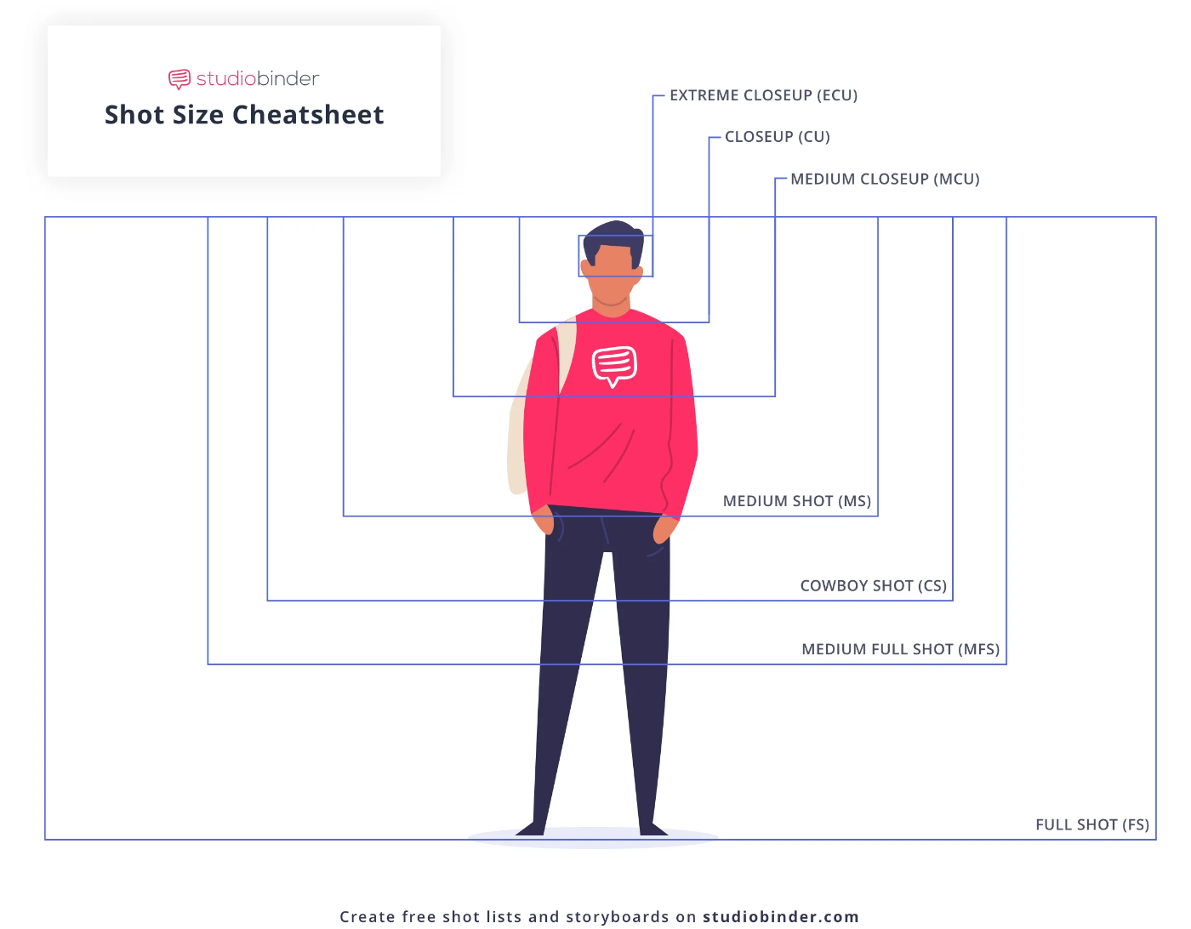
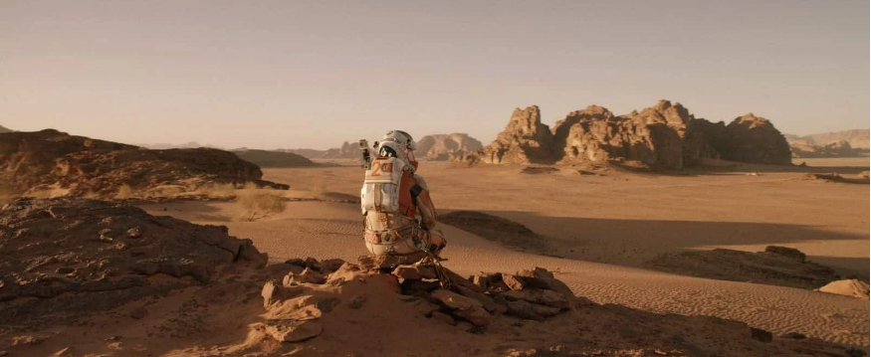
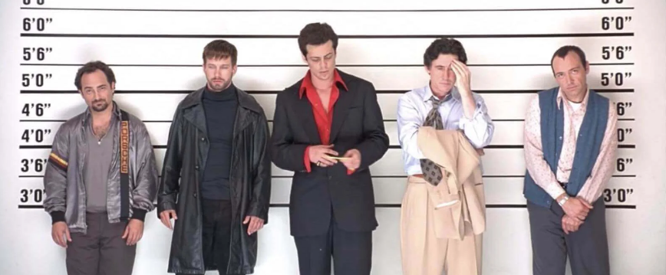
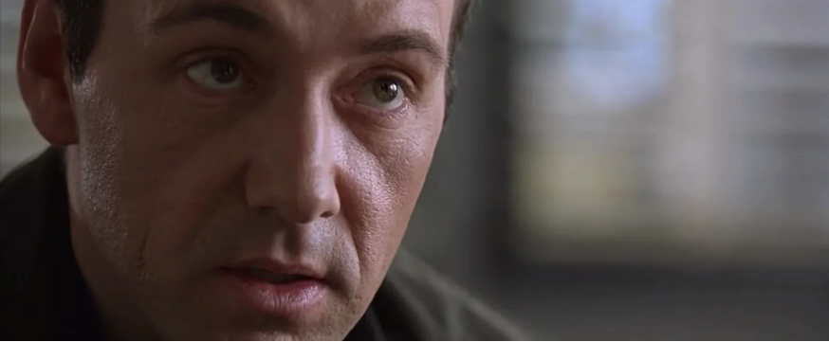
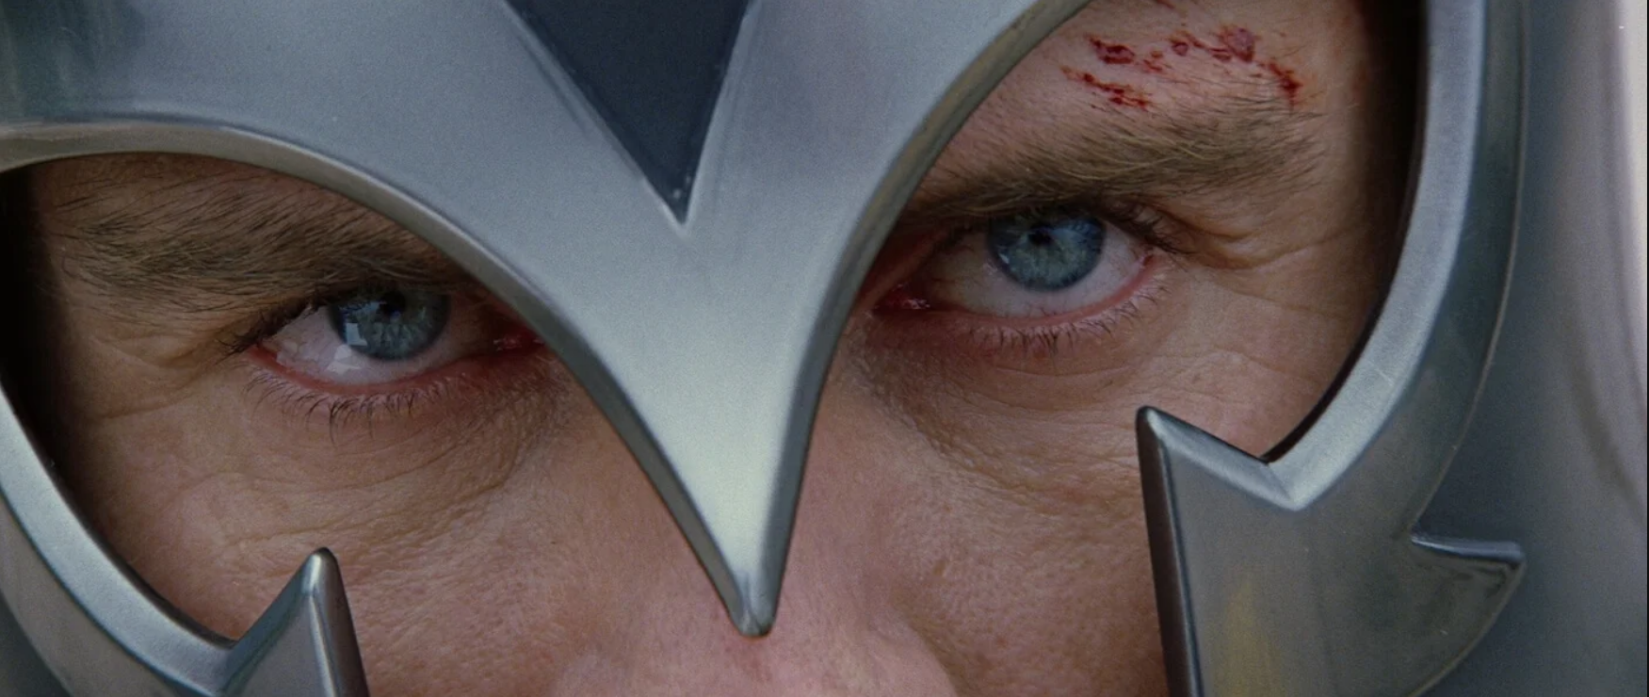
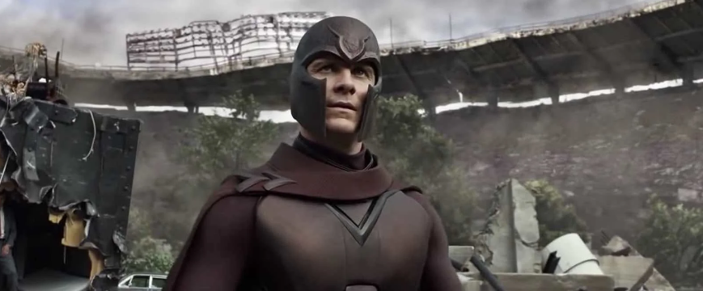
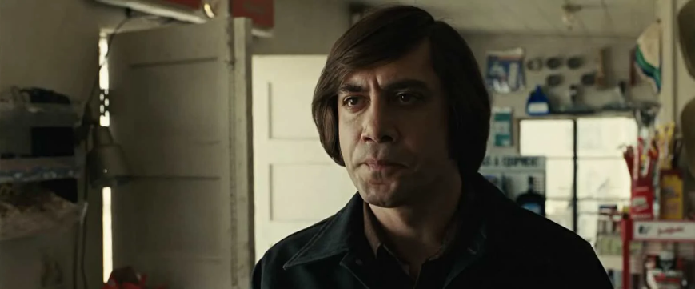
Typy záberov – A-roll
Hlavný záber na osobu/y – nositeľ informácie
Extrémny detail
Detail
Polodetail
Stredný záber
Široký záber
Extra široký záber
© Sony Pictures Motion Picture Group, The usual suspects
© Miramax, No Country for Old Men
© 20th Century Fox, X-Men: Days of Future Past
© 20th Century Fox, The Martian

Slide 5
B-roll
Všetky podporné zábery, na bez osôb rozprávajúcich na kameru
Úvodné zábery / zábery lokácie
Zábery činností / vecí
Zábery z videobánk / archívov
Predeľovacie zábery
©This café sends food through pneumatic tubes, Tom Scott, Youtube

Slide 6
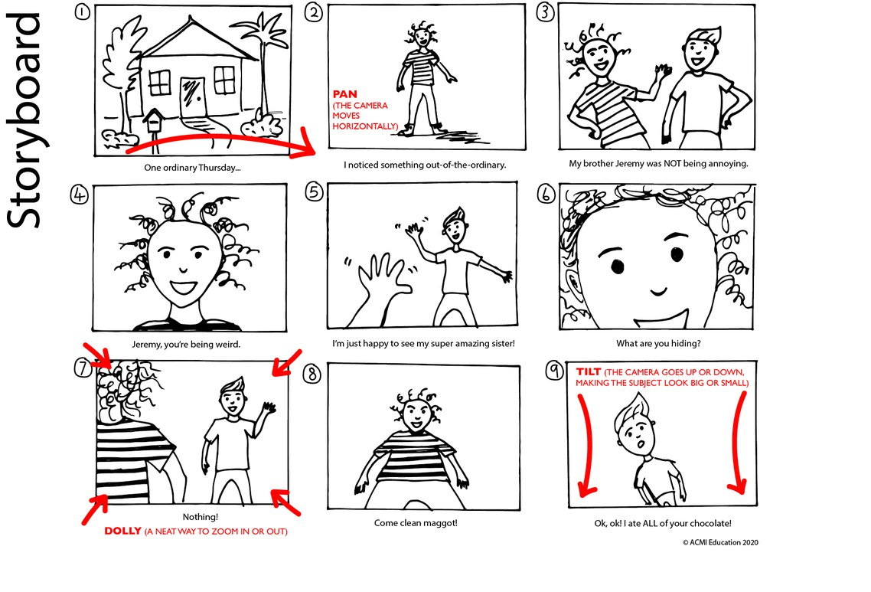
Ako upraviť scenár pre editora
Text | Video
Expert ku příkladu na všechno? Rozhodně ne! Nicméně biochemie je vysoce interdisciplinární obor, který vyžaduje pochopení a propojení mnoha vědních oborů jako je organická chemie, kvantová chemie, fyzika, včetně biotechnologií, farmacie, zemědělství a dalších. | B -Úvodný ilustrák na nejakého vedca A-Polodetail na rečníka A-Biele pozadie A-Enumerácia k reči jednotlivých odborov naľavo od rečníka. Neanimovaný text
Buďte součástí celku: Pokud jste fascinováni přírodním světem a chcete pochopit, jak fungují živé organismy, studium biochemie může být obohacující a intelektuálně stimulující zkušenost. | B-Ilustrák na skupinu spolupracujúcich vedcov A-Polodetail na rečníka A-Biele pozadie
Story board
Tabuľka
poznámky

